Slide 1




Муниципальное автономное дошкольное образовательное учреждение
«Детский сад №2 «Рябинка»
Торжественное мероприятия посвященное чествованию наставников по итогам работы за 2020-2021
«История успеха»

Slide 2
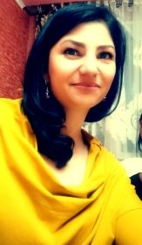
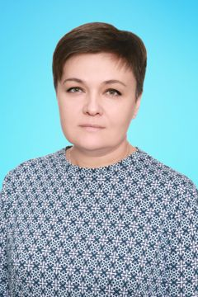
Наставник Молодой педагог
Артюхова Ольга Леонидовна
Должность: воспитатель
Образование: высшее
Стаж работы: 5 лет
Категория: первая
Максудова Умзахра Ибравовна
Должность: воспитатель
Образование: высшее
Стаж работы: 3 года

Slide 3

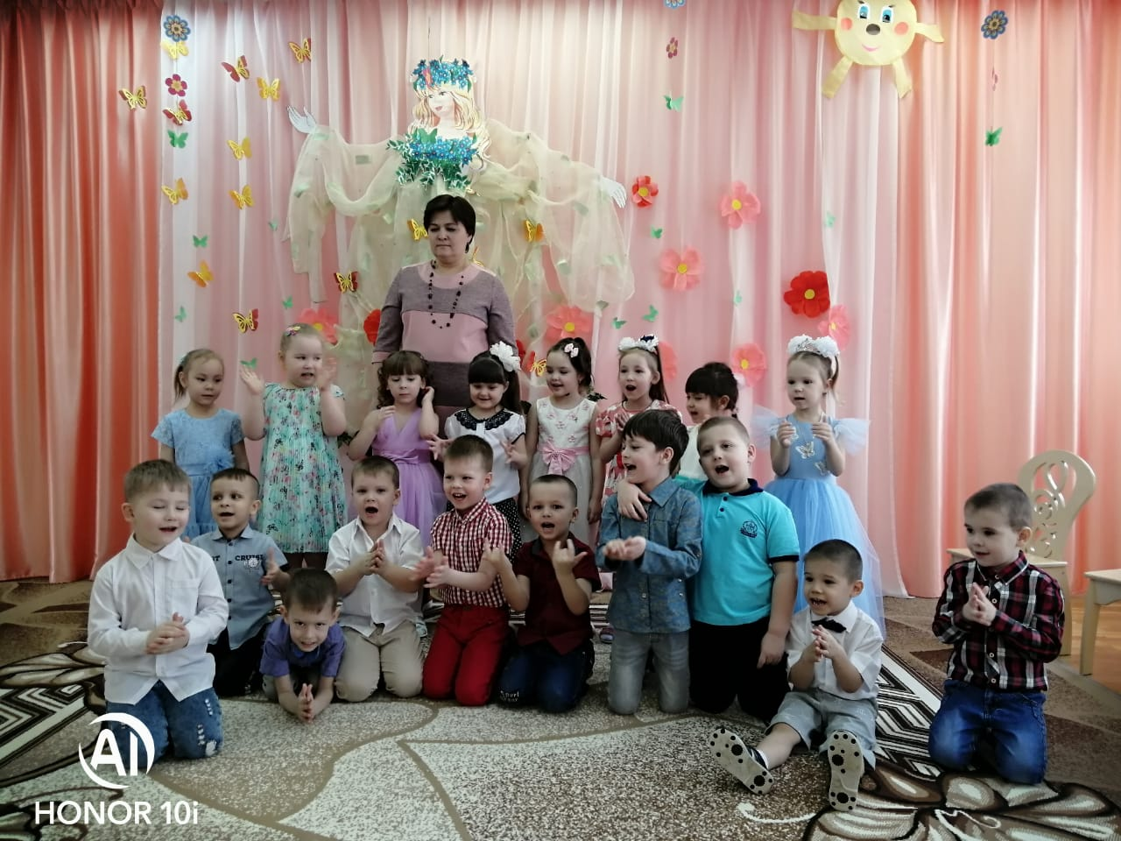
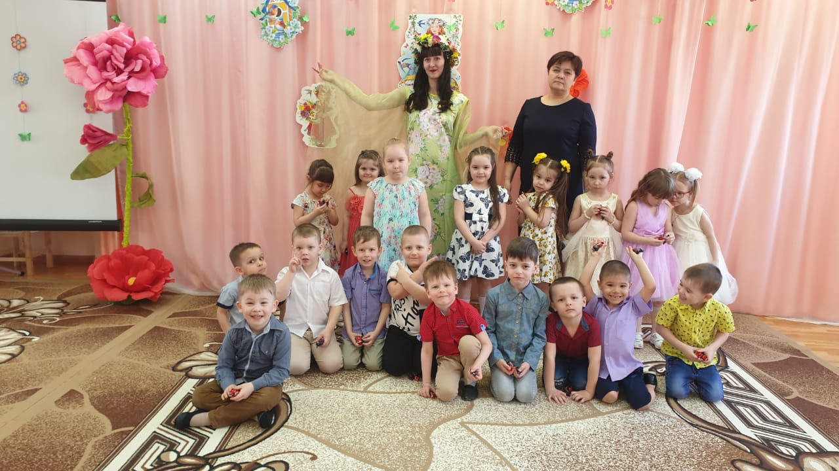
Праздники и развлечения

Slide 4
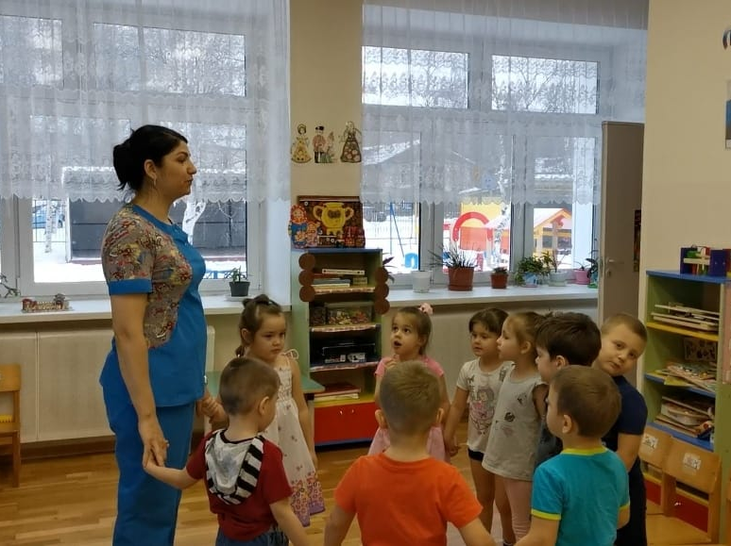
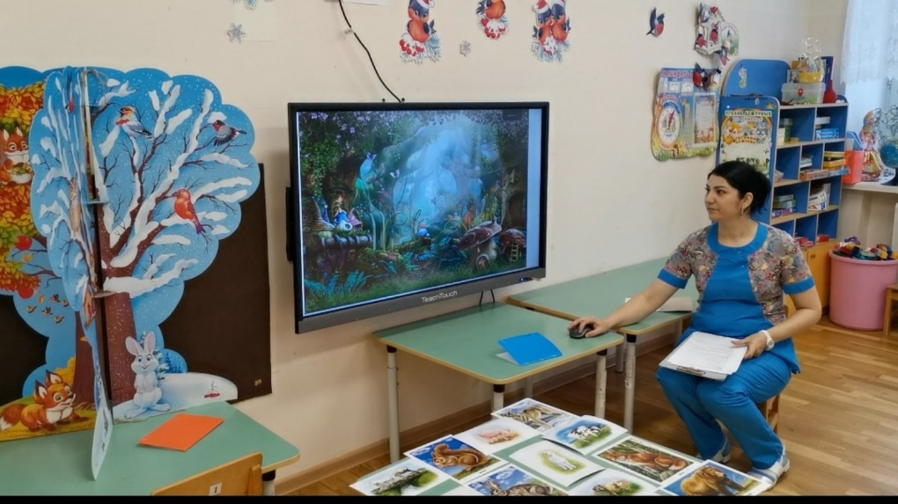
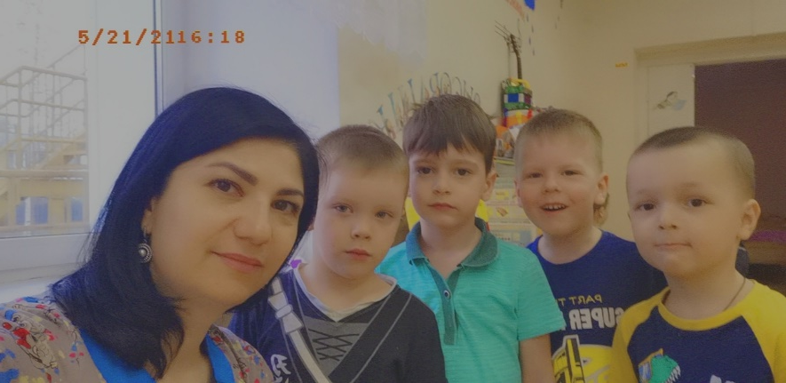
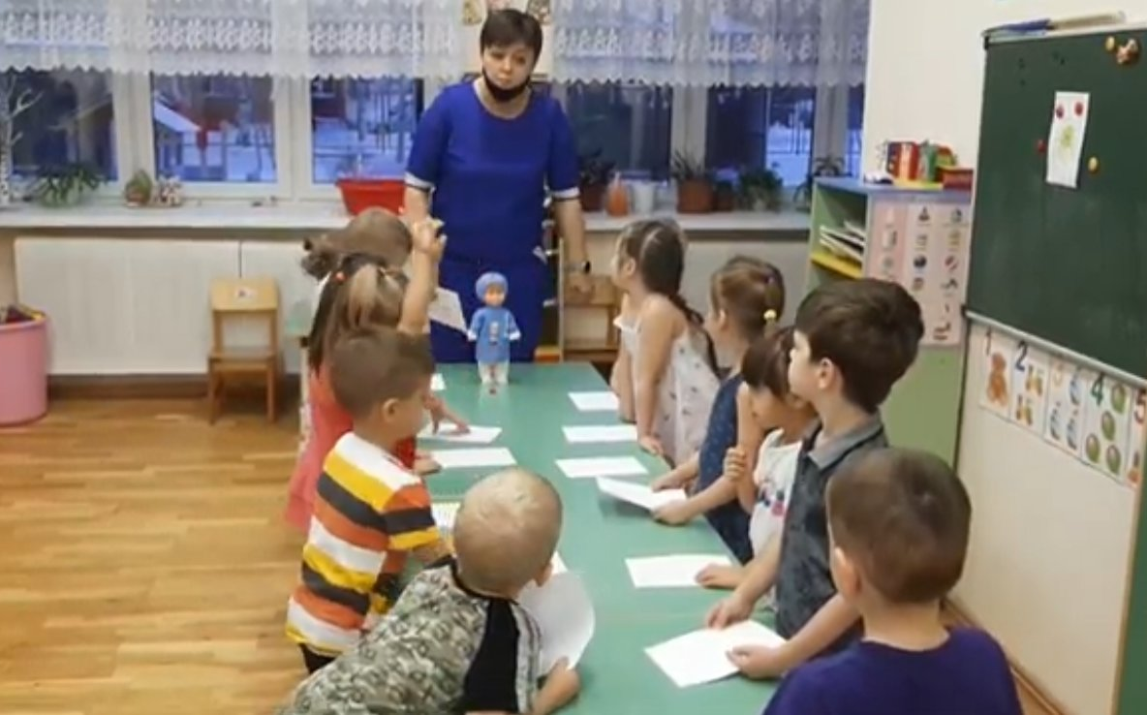
Организованная образовательная деятельность

Slide 5
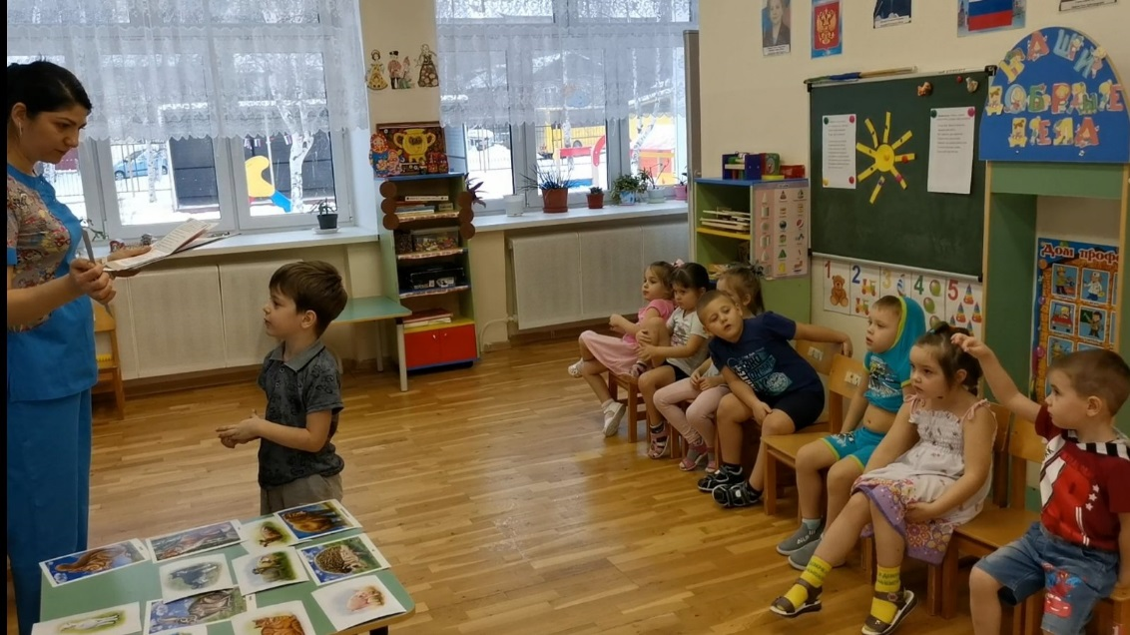
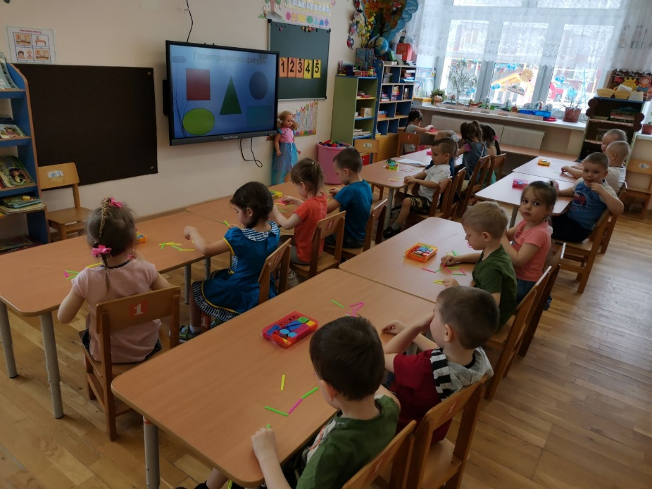
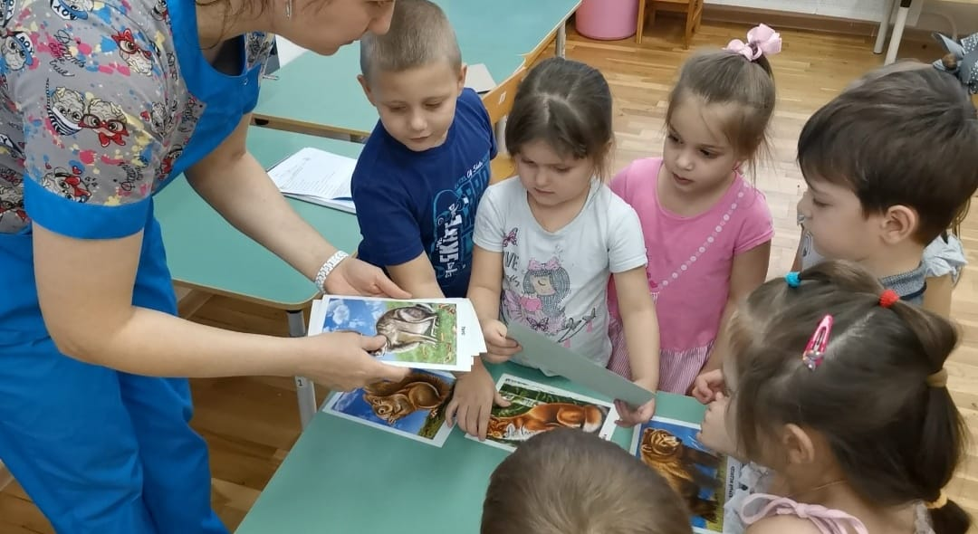
Совместная деятельность

Slide 6
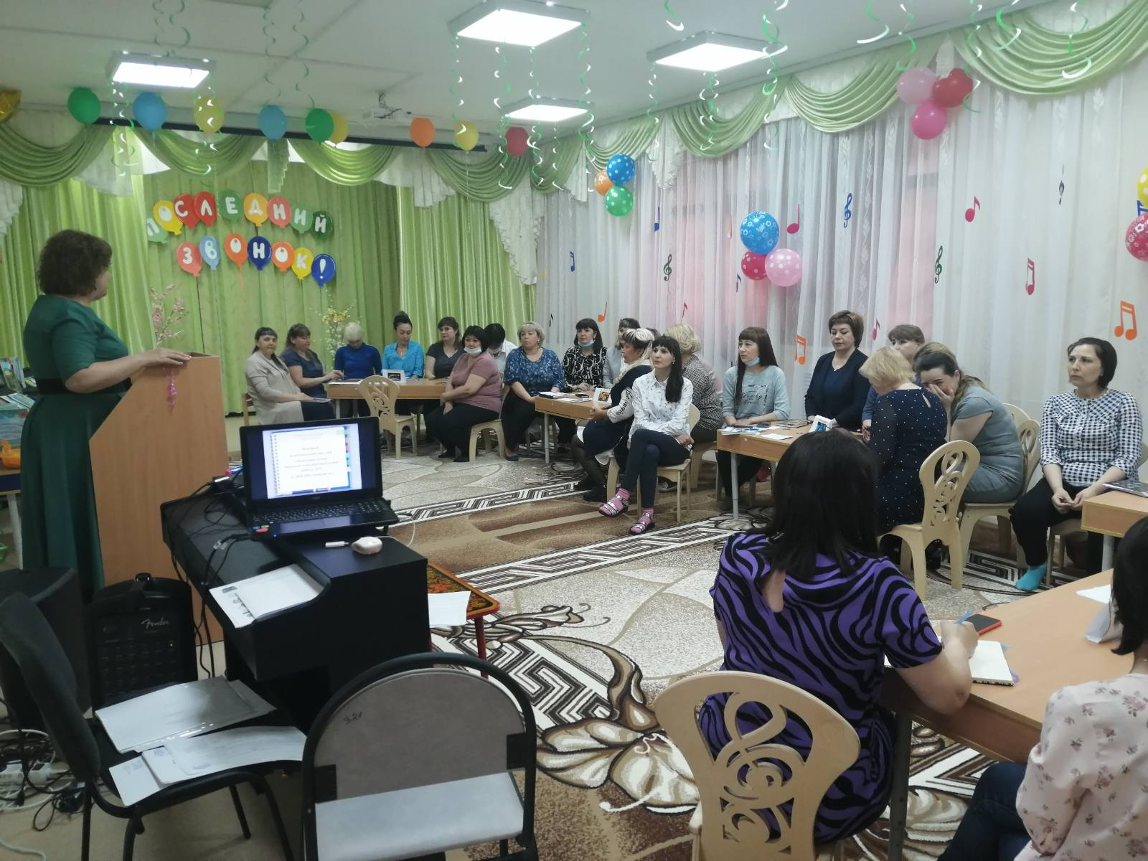
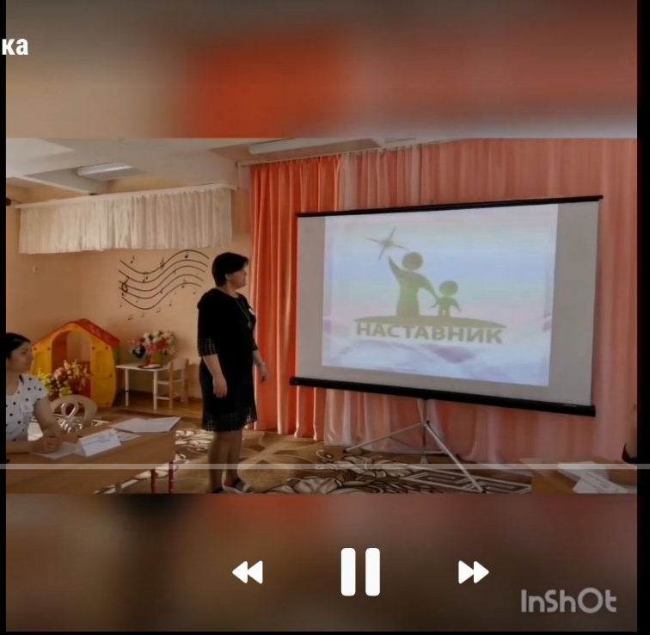
Наши успехи!

Slide 7
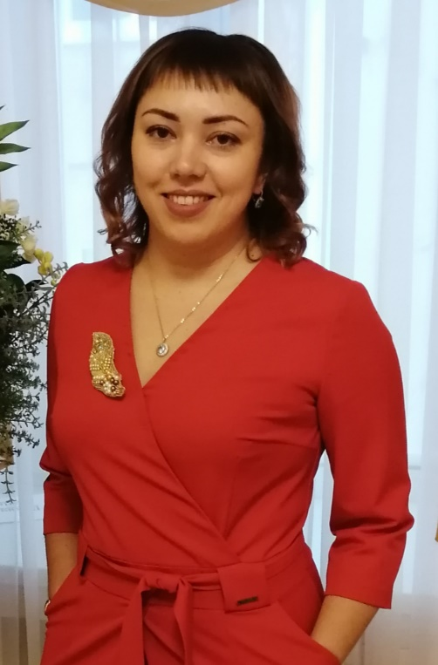
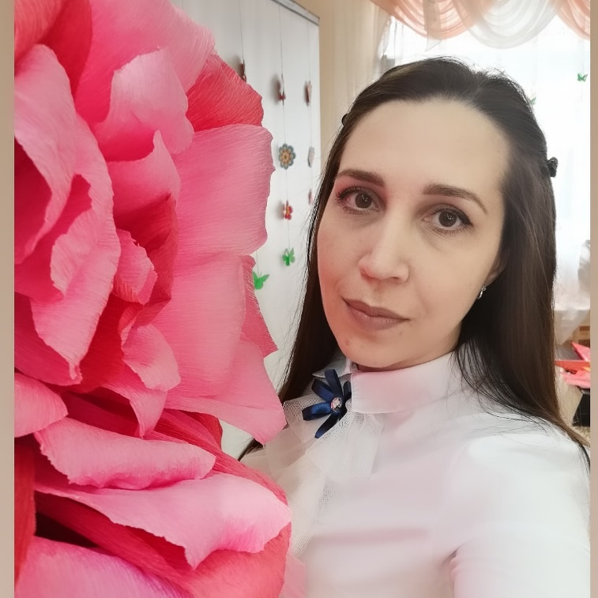
Наставник Молодой педагог
Васильева Анна Ивановна
Должность: воспитатель
Образование: высшее
Стаж работы: 14лет
Категория: первая
Москвина Ксения Михайловна
Должность: воспитатель
Образование: высшее
Стаж работы: 3 лет

Slide 8
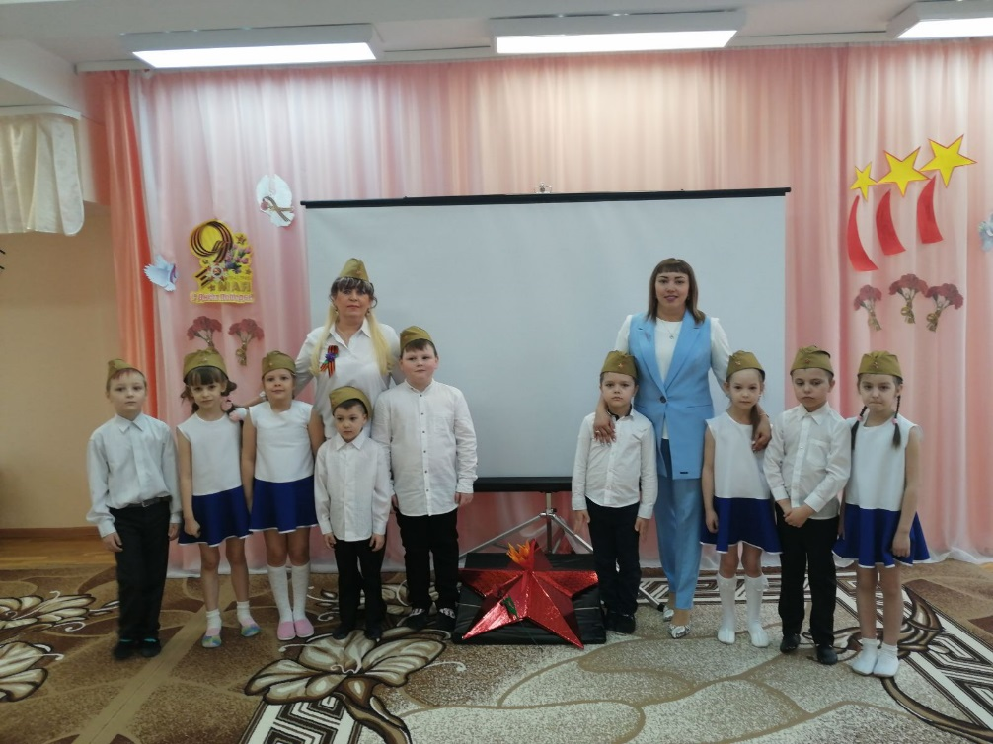
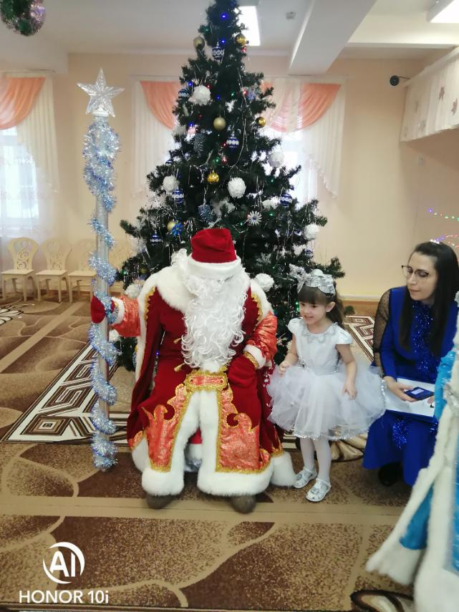
Праздники и развлечения

Slide 9
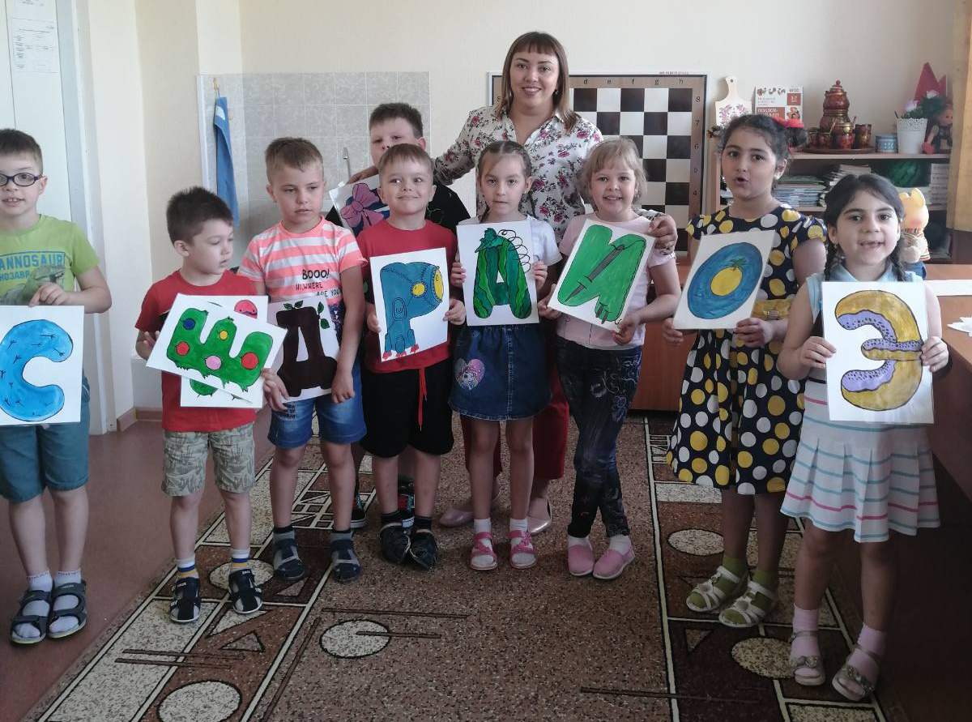
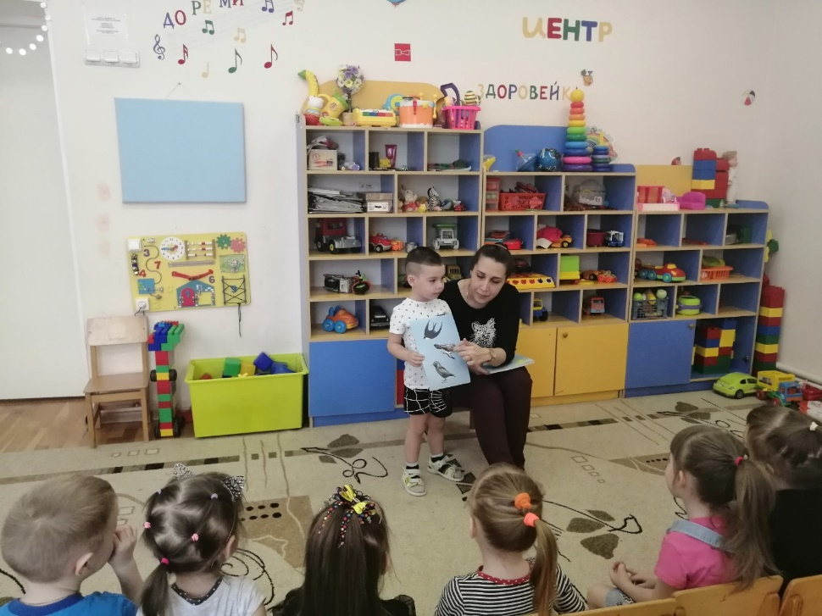
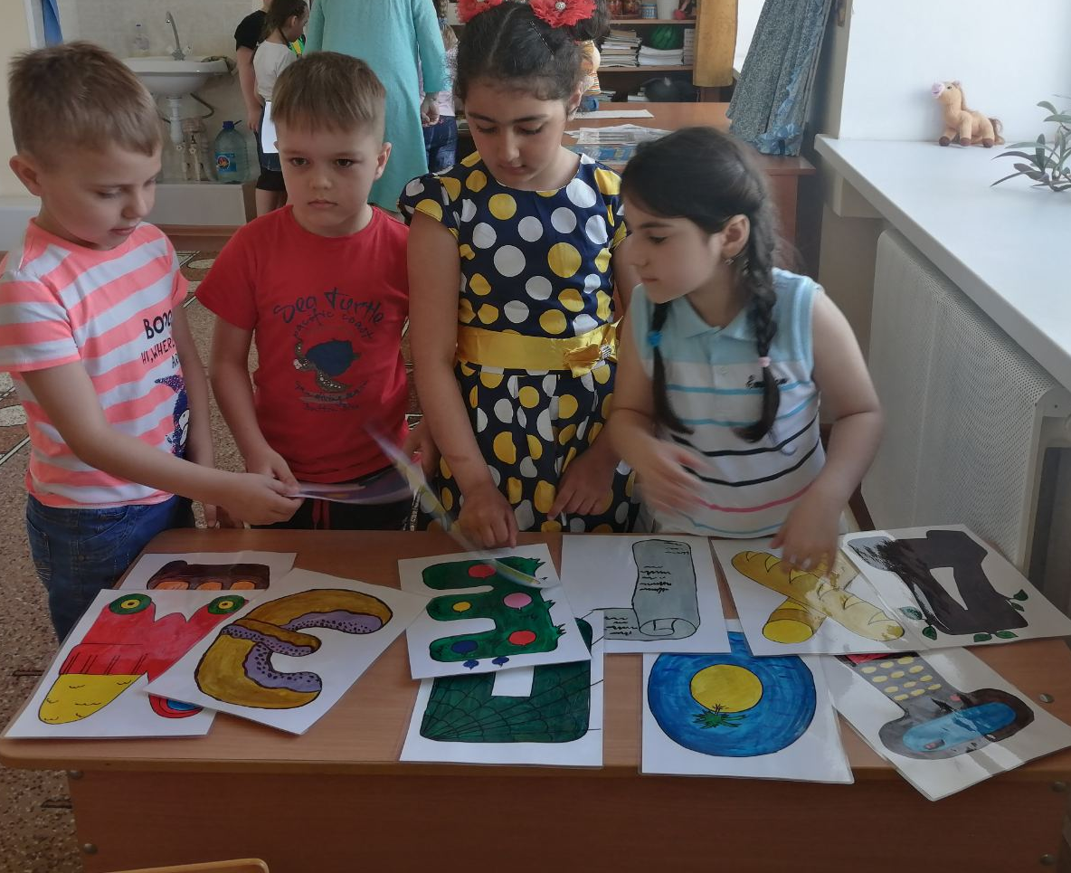
Организованная образовательная деятельность

Slide 10
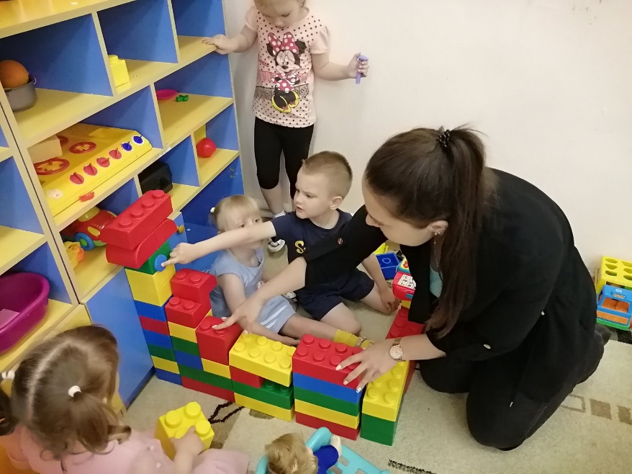
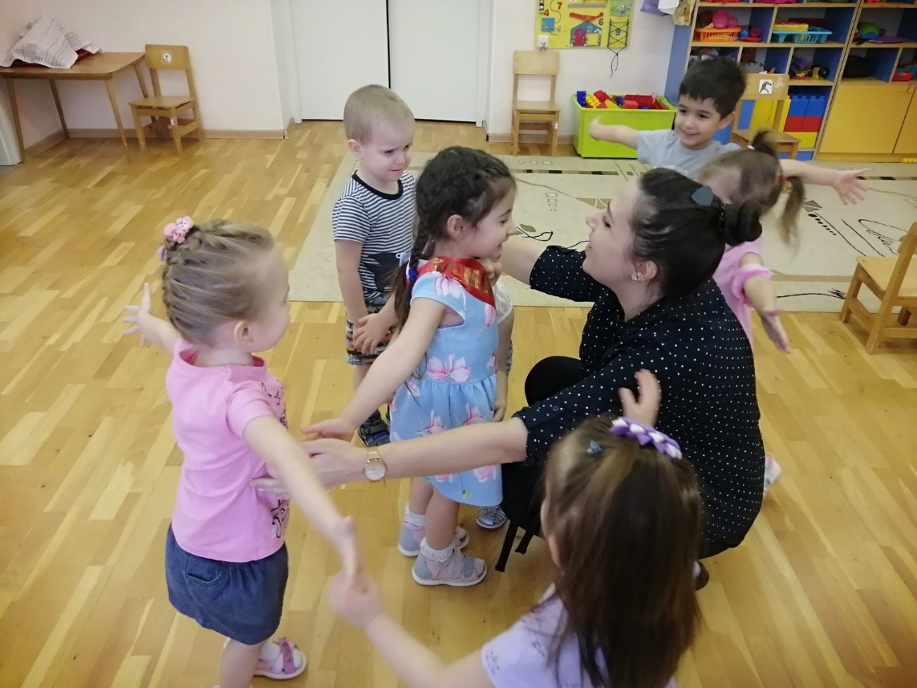
Совместная деятельность

Slide 11
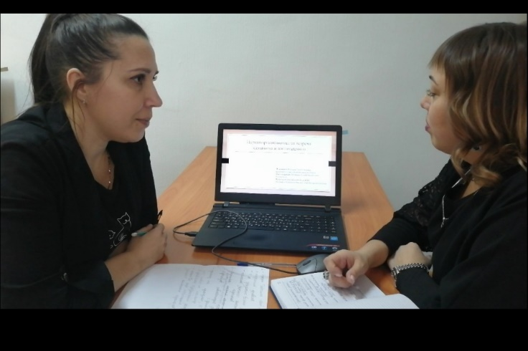
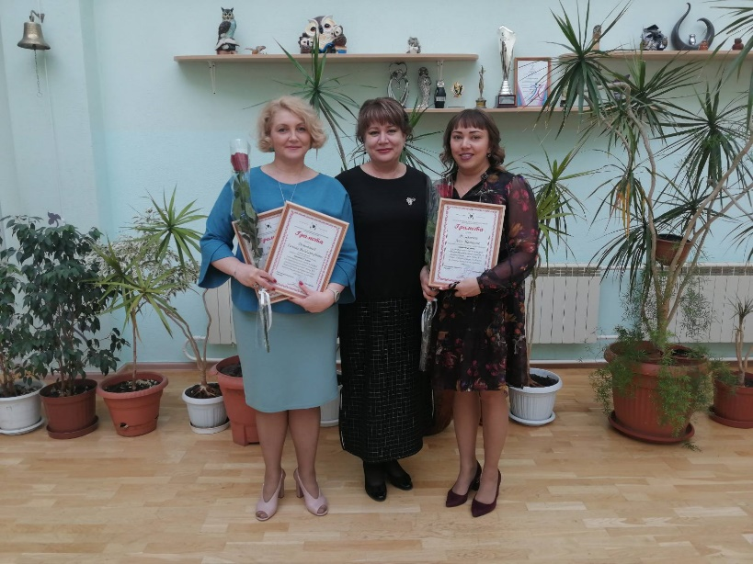
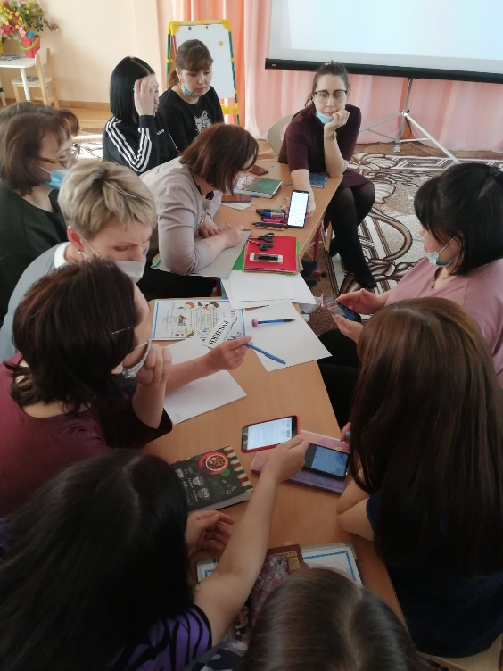
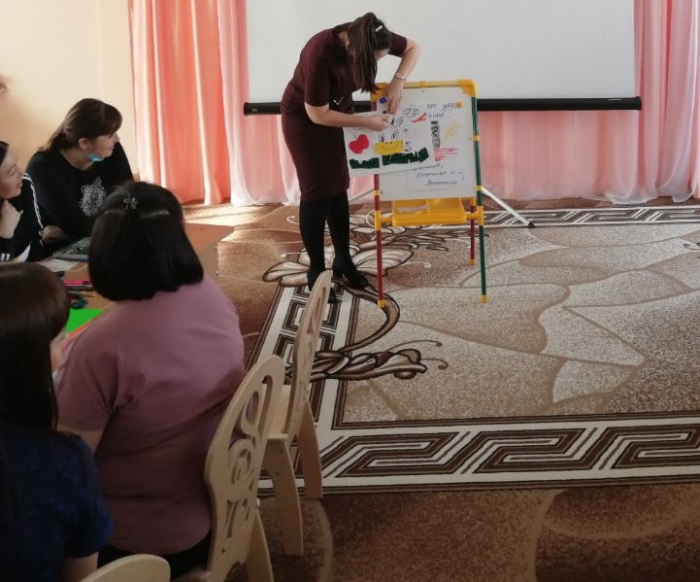
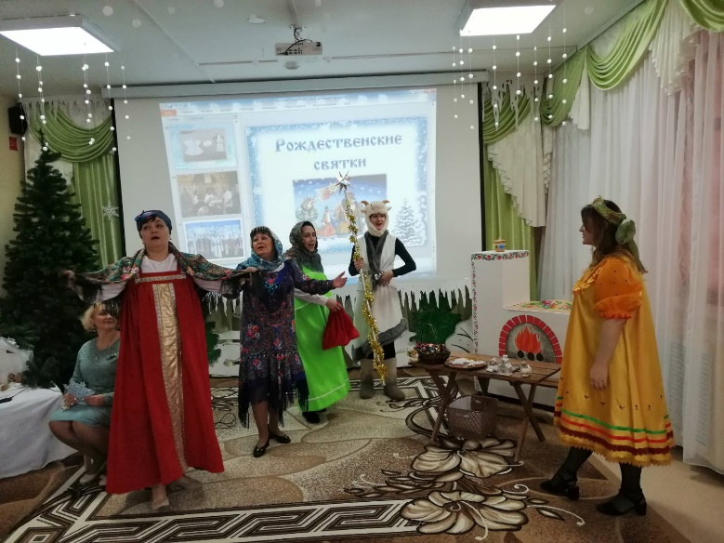
Наши успехи!

Slide 12
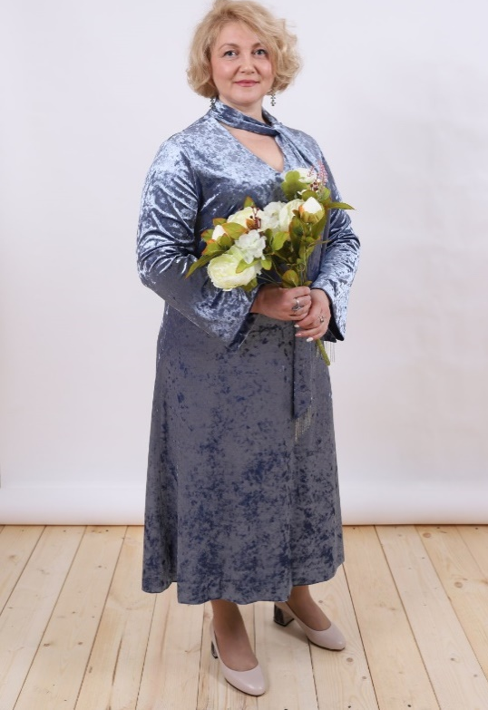
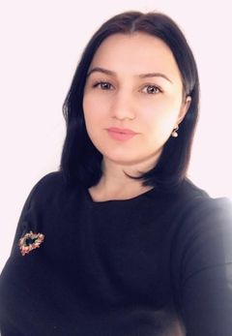
Наставник Молодой педагог
Демидова Галина Владимировна
Должность: учитель-логопед
Образование: высшее
Стаж работы: 17 лет
Категория: высшая
Гаджиева Сария Запировна
Должность: воспитатель
Образование: высшее
Стаж работы: 3 года

Slide 13
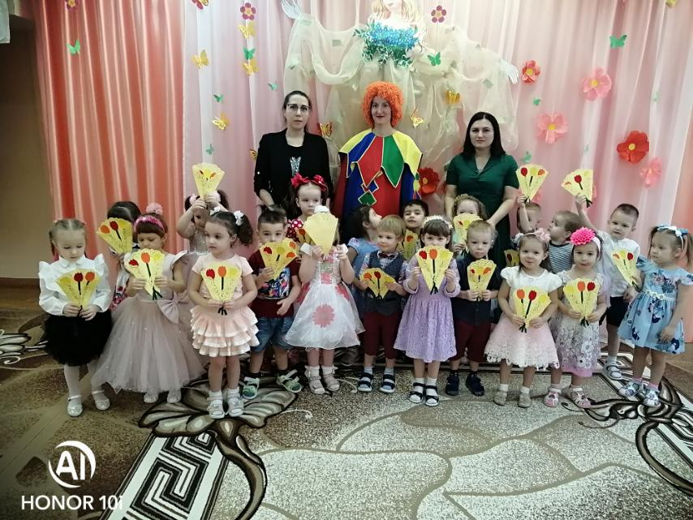
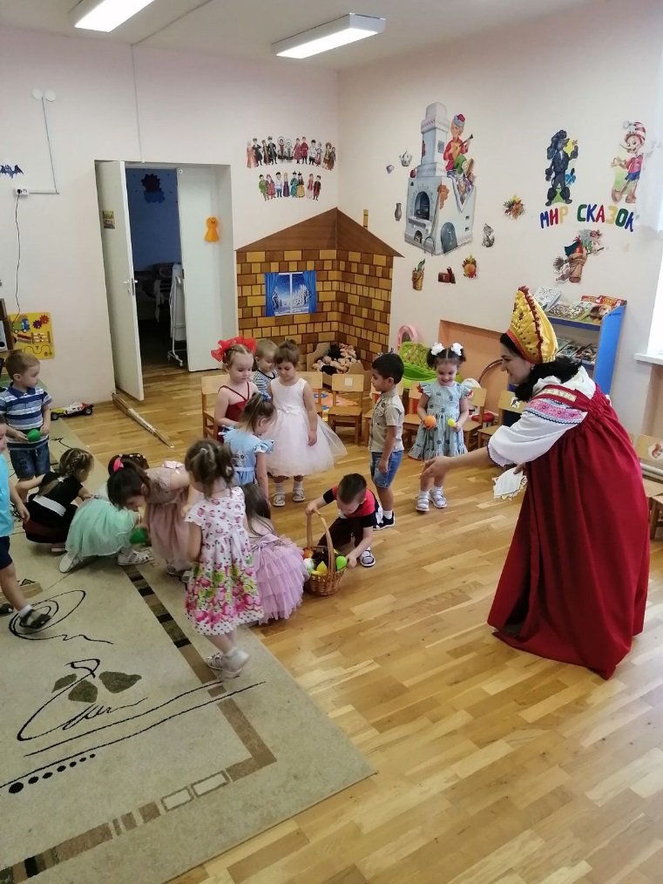
Праздники и развлечения

Slide 14
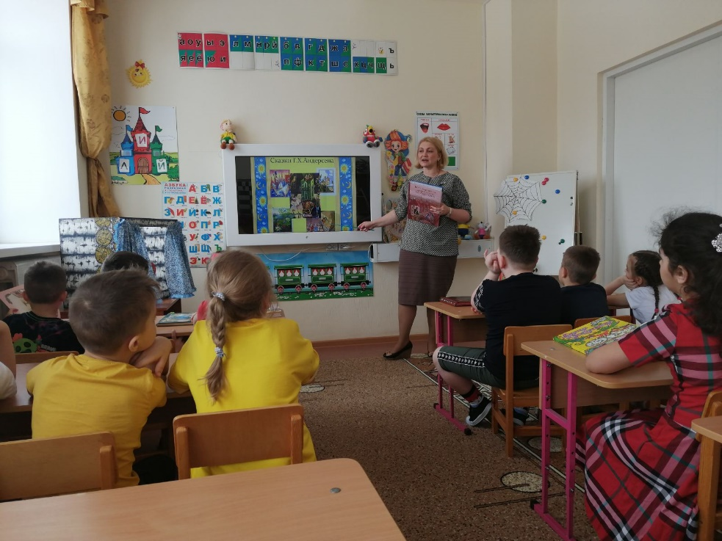
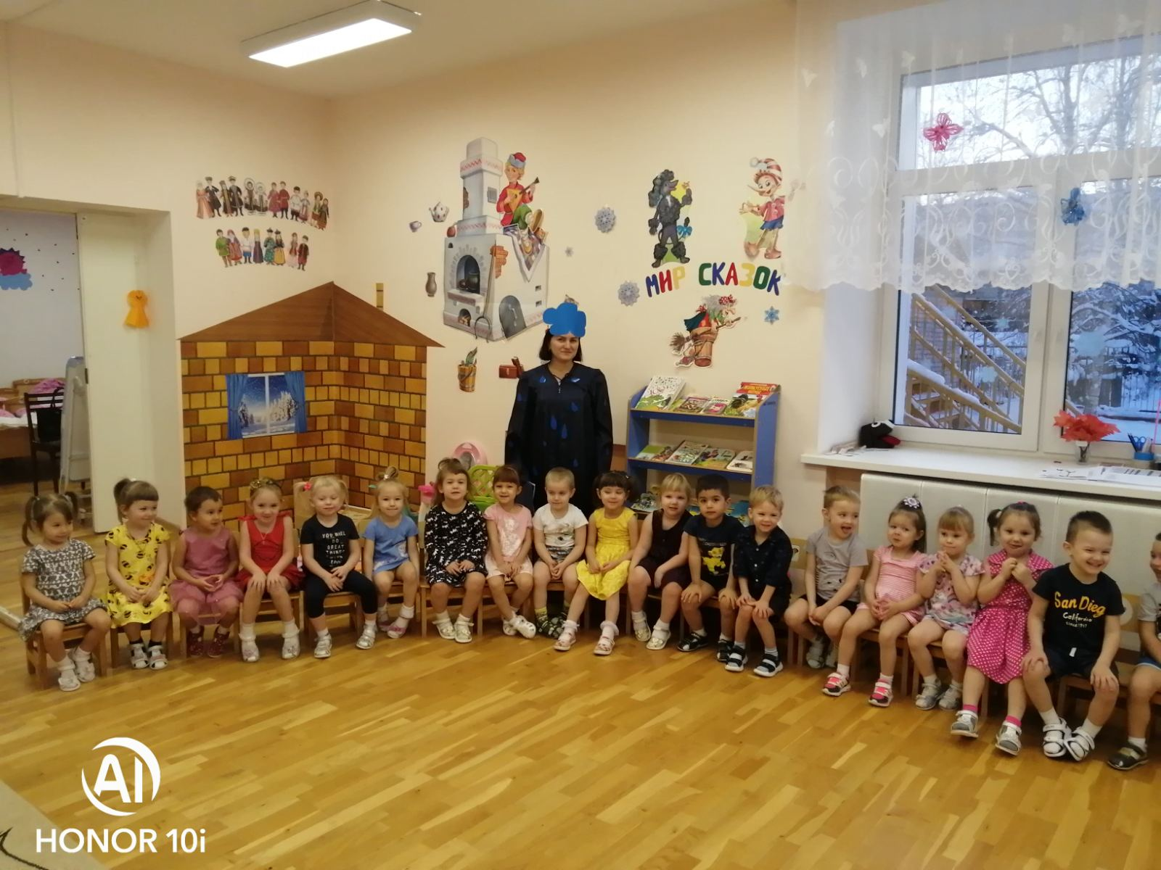
Организованная образовательная деятельность

Slide 15
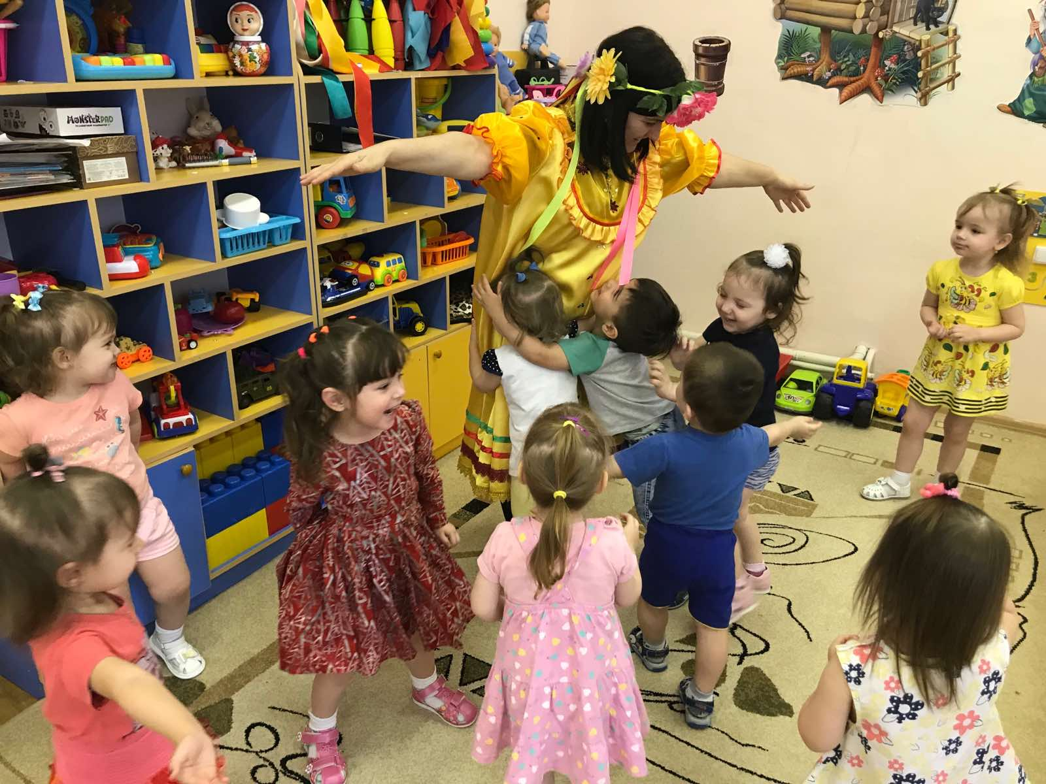
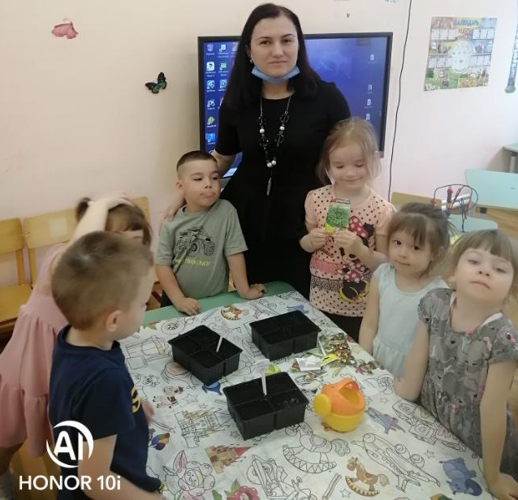
Совместная деятельность

Slide 16
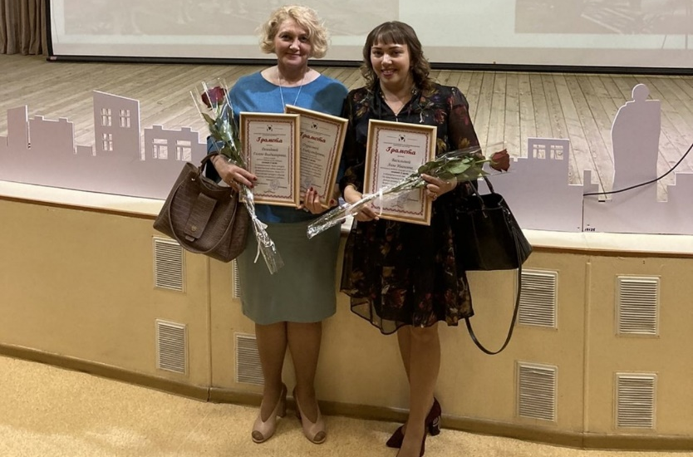
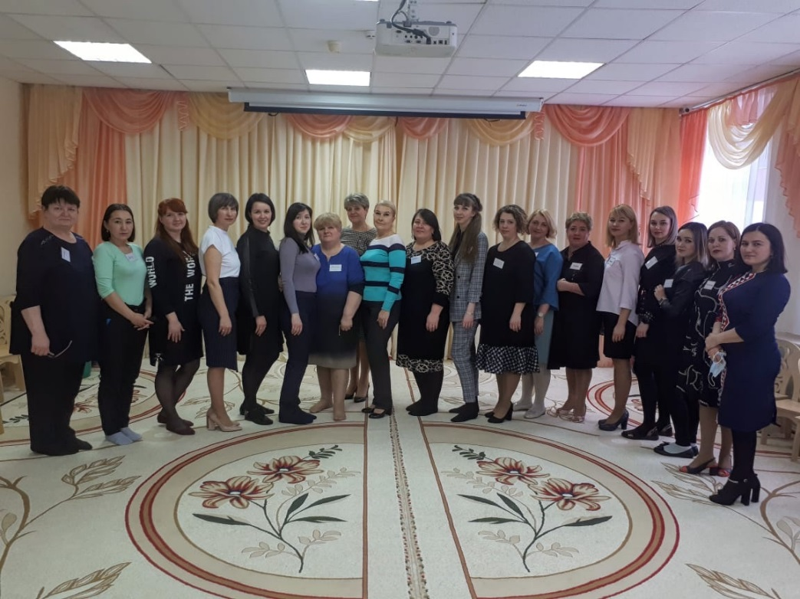
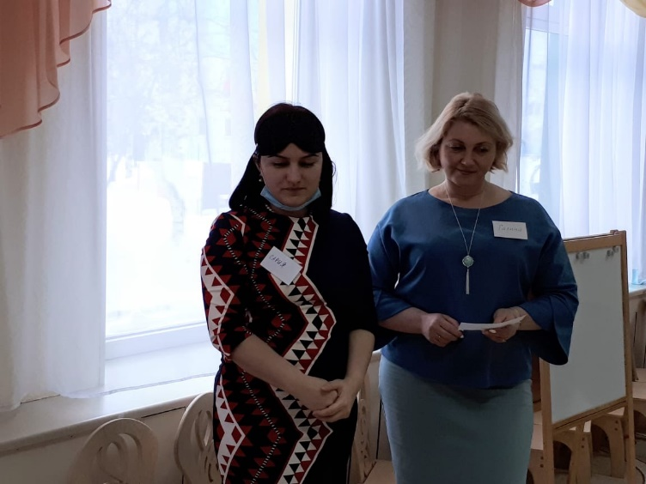
Наши успехи!

Slide 17
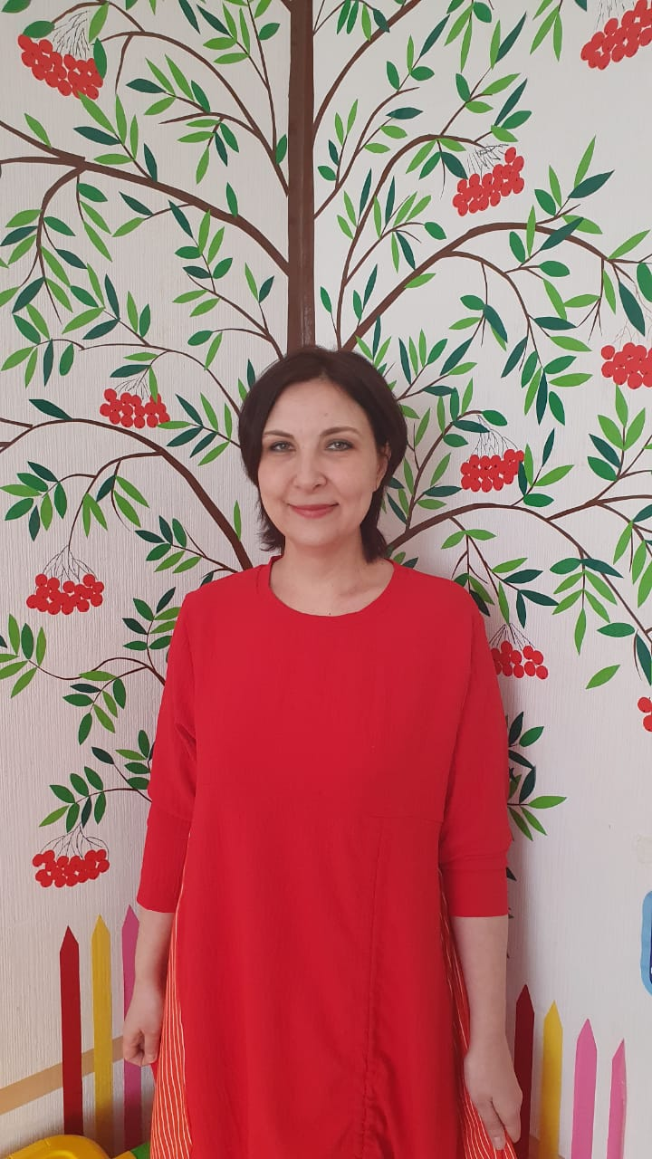
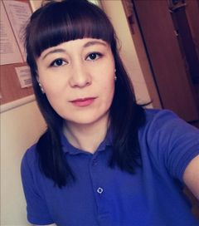
Наставник Молодой педагог
Киргинцева Мария Евгеньевна
Должность: воспитатель
Образование: средне-профессиональное
Стаж работы: 20 лет
Категория: первая
Фазлуллина Альбина Минияровна
Должность: воспитатель
Образование: высшее
Стаж работы: 2 лет

Slide 18
СПАСИБО ЗА ВНИМАНИЕ!
ЖЕЛАЕМ ДАЛЬНЕЙШИХ УСПЕХОВ!

